Slide 1
事業(企業)から出る食品ロスの量
レストラン
居酒屋等
メーカー
外食産業
66万トン
食品製造業
108万トン
発生量合計
231万トン
スーパー
コンビニ等
食品小売業
48万トン
食品卸売業
９万トン
出典：環境省・農林水産省資料
（令和４年度）

Slide 2
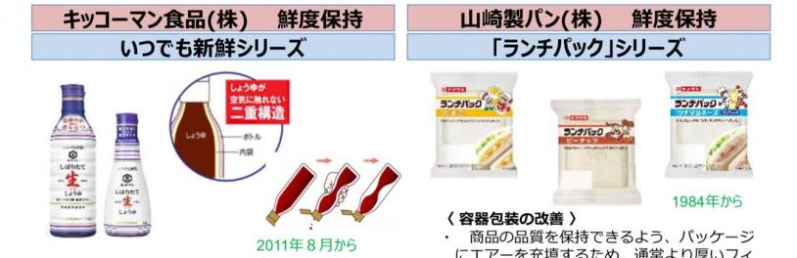
企業の取組例①（製造業）
・商品の容器包装を工夫し、食品ロスを削減している。
・ボトルを二重構造にしたり、袋の中に空気を充てんすることで、鮮度を保持
出典：農林水産省（食品ロス及びリサイクルをめぐる情勢）

Slide 3


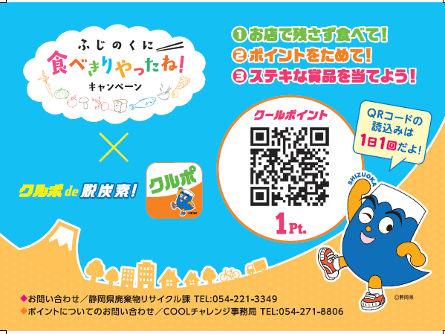
企業の取組例②（レストラン等）
レストランや居酒屋ではお客さんが料理を食べきるとポイントを付与する県のキャンペーンに参加

Slide 4
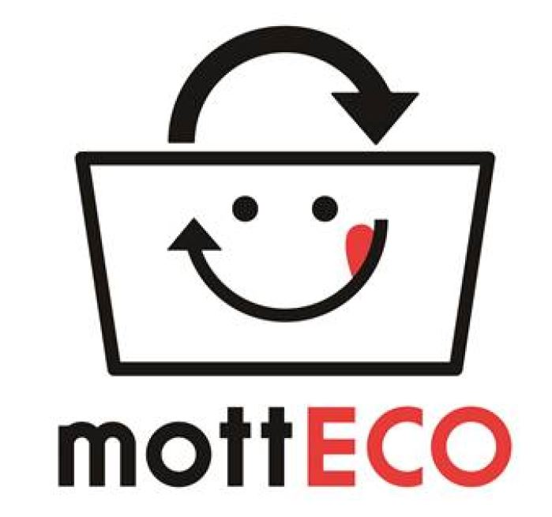
企業の取組例③（レストラン等）
ハーフサイズ料理の提供や、一部の店舗ではお店で食べ残した料理をドギーバッグで持ち帰ることがてきる
ドギーバッグ：
レストラン等で食べ残した
料理を持ち帰るための容器

Slide 5
企業の取組例④（スーパー等）
季節料理の事前予約での割引や、 ハーフサイズの商品も充実させ、家庭での廃棄につながらないよう工夫

